Slide 1
客诉风险识别：四路特征融合判断投诉强度
客诉模型特征、信贷话务特征、AI 文本特征与 AI 情绪特征共同支撑外诉 T30 风险分层
客诉模型特征
核心判断层
信贷话务特征
接触强度层
投诉意愿度强
费力度分层
400
在线客服
长通话
上门
未满足要求后高频催促
已付出：截图、查账单、进线
频繁进线
投诉与催办
时长异常
强动作
安装投诉 APP 或历史安装
强动作：上门、多渠道、诉讼
历史在我司有外诉行为
低强度：首次、短通话、无行为
近期多渠道投诉：内诉 + 黑猫 + 外诉
客诉风险识别
投诉意愿 × 费力度
AI 文本特征
语义证据层
输出高低风险分层
AI 情绪特征
态度强度层
扬言投诉
已诉讼我司
收入困难表达
平稳
急迫
强不满
凭证资料可被结构化识别
重点捕捉情绪升级信号
个人有关：无收入、收入困难、特殊身份
反复施压、对抗表达、低耐受、强催促
借款有关：征信报告、费用清单、发票、协议
与话务频次和文本意图交叉后，提升风险置信度
四类特征不是并列罗列，而是从行为、话务、文本、情绪逐层校验： 已付出动作越多、意愿越强、情绪越激烈，外诉风险越高
Source: 内部客诉与信贷话务特征梳理；风险分层口径用于模型特征说明
03 / 03
Notes:
这一页补充的是客诉风险识别的特征体系。模型不是只看单一行为，而是把四路信号合在一起判断：第一类是客诉模型特征，重点看投诉意愿度和费力度。比如未满足要求后高频催促、安装投诉 APP、历史外诉，说明投诉意愿更强；频繁查账单、截图、进线、上门、多渠道投诉、诉讼和提供凭证，说明用户已经付出了更高行动成本。第二类是信贷话务特征，来自 400、在线客服、通话时长、催办和多渠道接触。第三类是 AI 文本特征，用来识别扬言投诉、诉讼表达、困难身份和凭证资料。第四类是 AI 情绪特征，用来捕捉强不满、急迫、对抗和反复施压。四类特征交叉后，可以把“真实高风险”和“一次性扬言但缺少行动”的用户区分开。

Slide 2
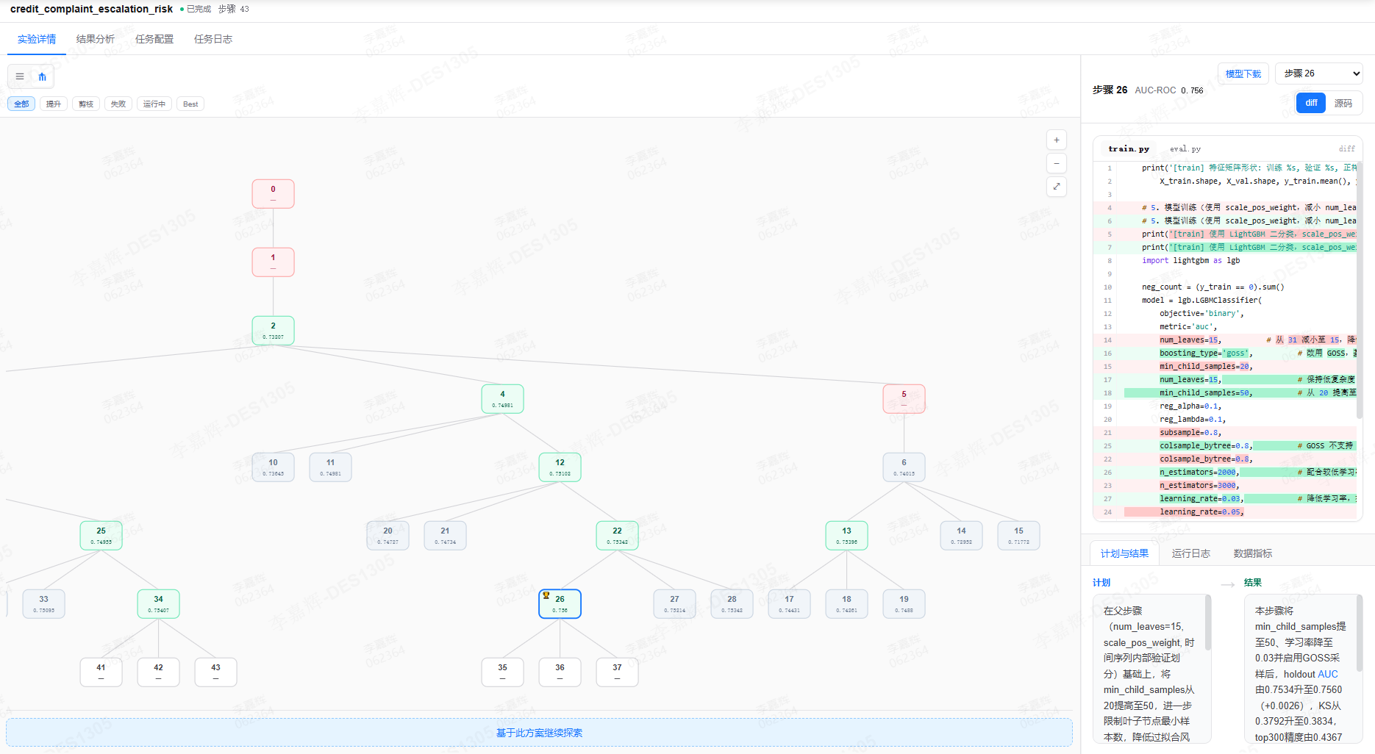
伏羲 Auto-Research：自动发现有效建模策略，AUC 提升至 0.756
从人工建模 0.745 提升到 0.756，关键增益来自对 LGBM 参数、样本比例和过拟合的自动洞察
真实搜索过程截图
自动发现的有效建模策略
更深的 LGBM 参数洞察
自动发现当前任务更适合使用 GOSS loss
敲定并缓解正负样本比例影响
识别样本结构对 y 的影响，并自动调整建模策略
主动发现过拟合并降低模型复杂度
自动下调参数强度，让泛化表现优于人工方案
自动化完成，且经模型工程师验证有效
不是“碰巧提升”，而是可解释、可复核的建模策略增益
人工建模 AUC 0.745
Auto-Research AUC 0.756
+0.011
Auto-Research 不只给出更高 AUC， 还自动沉淀了 GOSS loss、样本比例处理、过拟合抑制等有效工程策略
Source: 伏羲 Auto-Research 产品截图；内部业务场景说明
01 / 03
Notes:
这一页的核心结论是，伏羲 Auto-Research 不只是把模型 AUC 从人工建模的零点七四五提升到零点七五六，更重要的是自动发现了有效的建模策略。它在搜索过程中识别到当前任务更适合使用 GOSS loss，同时针对正负样本比例对 y 的影响做了缓解，并发现过拟合问题后主动降低模型复杂度。这些动作都是自动化完成的，并且已经由模型工程师验证有效。

Slide 3
外诉 T30 场景：更准识别风险，更快支撑精细化处置
AUC 提升带来更可靠的人群分层，高风险补钱降外诉，低风险降本控成本
通话后实时预测闭环
高风险人群
通话结束
识别外诉风险
补钱 / 强化安抚
更准风险分层
降低外诉率
实时触发预测
T30 是否外诉
AUC 0.756 支撑策略
同时控制补贴成本
低风险人群
标准处置 / 降本
建模周期对比：传统流程 vs 伏羲 Auto-Research
传统
伏羲
业务收益与验证
数据准备
10 天持平
2
50%
整体节省天数
特征 / 模型压缩
特征工程
2 → 1 天
压缩 50%
模型工程
2 → 1 天
压缩 50%
模型工程师验证有效
自动发现的参数、样本比例和防过拟合策略
0 天
5 天
10 天
已被人工复核，可落入外诉风险分层流程。
Source: 内部业务场景说明；AUC 与建模策略已经模型工程师验证；周期口径为估算
02 / 03
Notes:
落到外诉 T30 场景，更高的 AUC 意味着更可靠的外诉风险分层。通话结束后，模型可以更准地区分高风险和低风险人群，高风险人群通过补钱或强化安抚降低外诉概率，低风险人群则减少不必要成本。同时，伏羲 Auto-Research 仍然保留了效率收益，把特征工程和模型工程都从两天压缩到一天，整体建模周期从约十四天缩短到约十二天。

